Slide 1



স্বাগতম

Slide 2
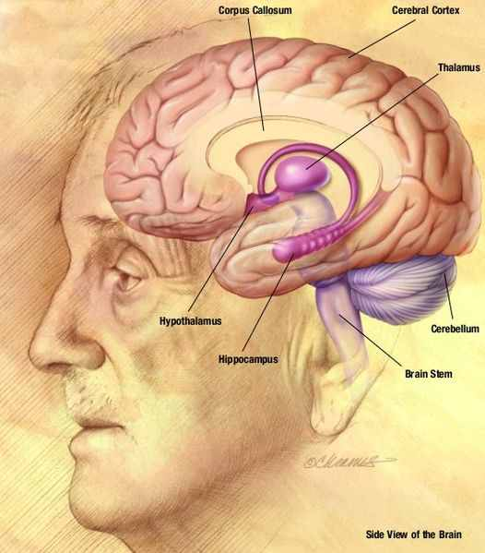
শ্রেণি সপ্তম
অধ্যায় পঞ্চম
সমন্বয় ও নিঃসরণ
বিশেষ পাঠ রেচন তন্ত

Slide 3


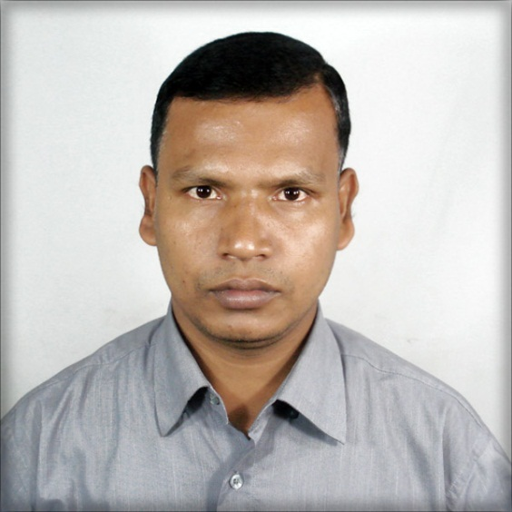


পরিচিতি
অমল কান্তি চক্রবর্ত্তী
সহকারি শিক্ষক
চাঁদপুর আর্দশ উচ্চ বিদ্যালয়
সেনবাগ , নোয়াখালী

Slide 4

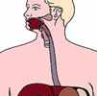

Slide 5
বৃক্ক – বৃক্কের মাধমে দেহের নাইট্রোজেনযুক্ত তরল , দূশিত পদার্থ পরিত্যক্ত হয়.
মূএের মাধ্যমেই দেহের শতকরা ৮০ ভাগ নাইট্রোজেন ঘটিত বর্জনীয় পদার্থ
অপসারন হয় . এই জন্য বৃক্কেই দেহের প্রধান রেচনতন্ত বলে .

Slide 6
আমরা নাখ দিয়ে বাতাস নেই ও ছাডি . অতি গরমে গা ঘামে . এই গুল কি ?
এই গুলো হচ্ছে রেচন পদার্থ .
রেচন বলতে দেহের বর্জ্য পদার্থ নিষ্কাশন ব্যবস্থাকে বুজায় .
বিপাকের ফলে পানি ,কার্বন ডাইঅক্সইড ,ইউরিয়া প্রভৃতি দূশিত পদার্থ
দেহে প্রস্তুত হয় .
বৃক্ক,ত্বক ও ফুসফুস এই তিনটি অঙ্গের ভিতর দিয়ে দূশিত পদার্থ
নিষ্কাশিত হয় .

Slide 7
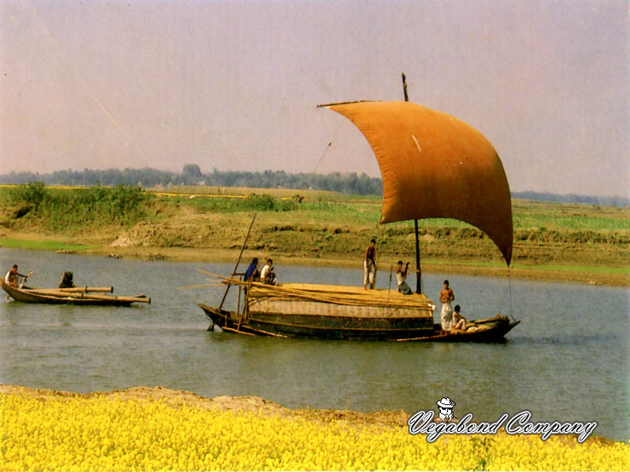


মূল্যায়ন
রেচন তন্ত্র কি ?
রেচন তন্ত্র কয়টি ?
কাকে প্রধানত রেচন তন্ত্র বলে ?

Slide 8



বাড়ির কাজ
প্রধান রেচন তন্ত্রের চিত্র অংকন করে তার বিভিন্ন অংশ দেখাও ।

Slide 9
শিখনফল
রেচন তন্ত্র সম্পর্কে জানতে পারবে .
রেচন তন্ত্রের প্রকার ভেদ সম্পর্কে জানতে পারবে .
রেচন তন্ত্রের কাজ সম্পর্কে জানতে পারবে .

Slide 10

সবাই কে ধন্যবাদ

